Slide 1
NET
PRIJATELJI

Slide 2
Kampanja UNICEF-a i Vlade Crne Gore „Zaustavimo nasilje onlajn“
Istraživanje „Djeca i internet – mogućnosti, rizici i bezbjednost“
Djeca od 9-17 godina i njihovi roditelji

Slide 3
Djeca od 9 – 11 godina
79% koristi internet
47% ima profil na društvenim mrežama
1/3 ne zna kako da upravlja alatkom za podešavanje ličnih podataka

Slide 4
Polovina djece se osjeca bezbjedno na internetu
1 od 10 djece je dozivjelo neko neprijatno iskustvo onlajn

Slide 5
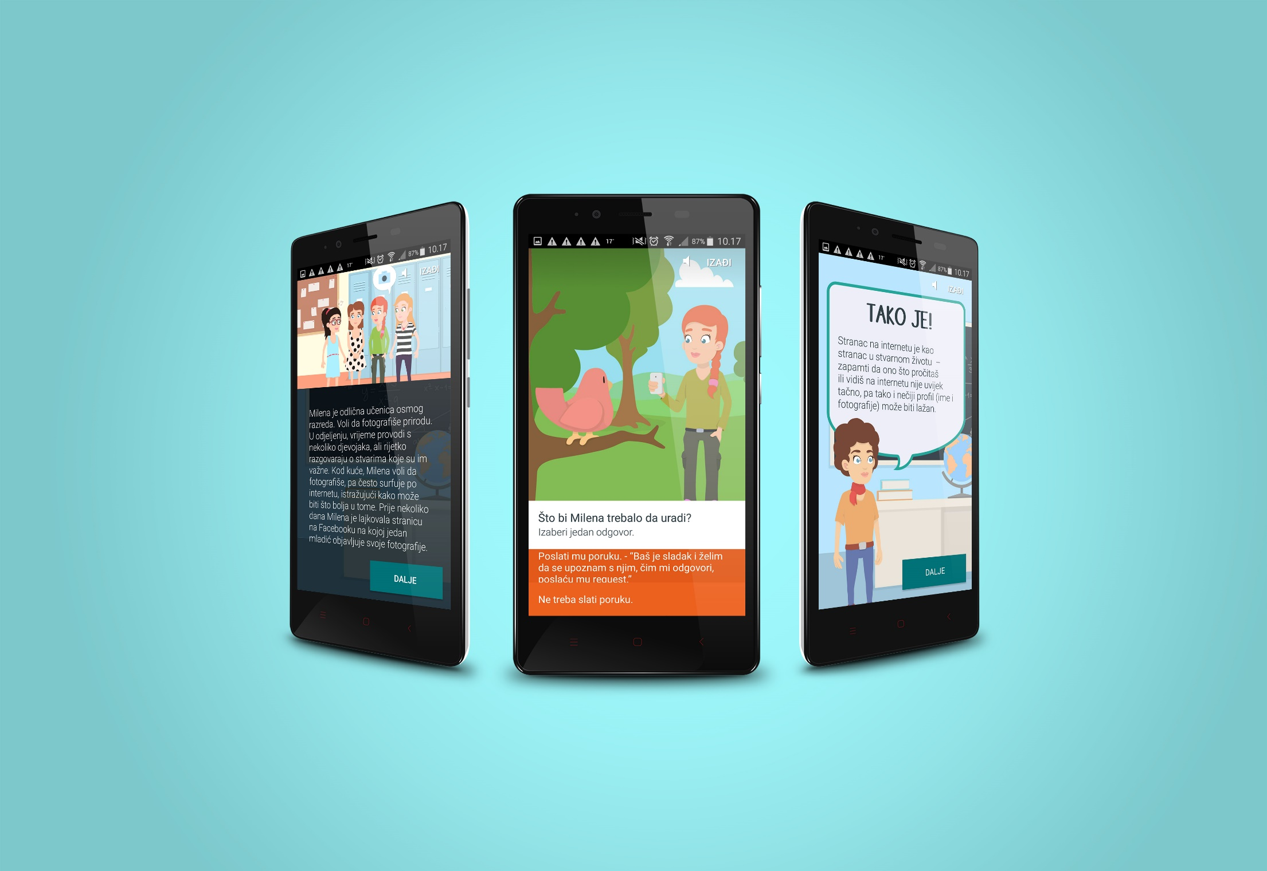

Slide 7
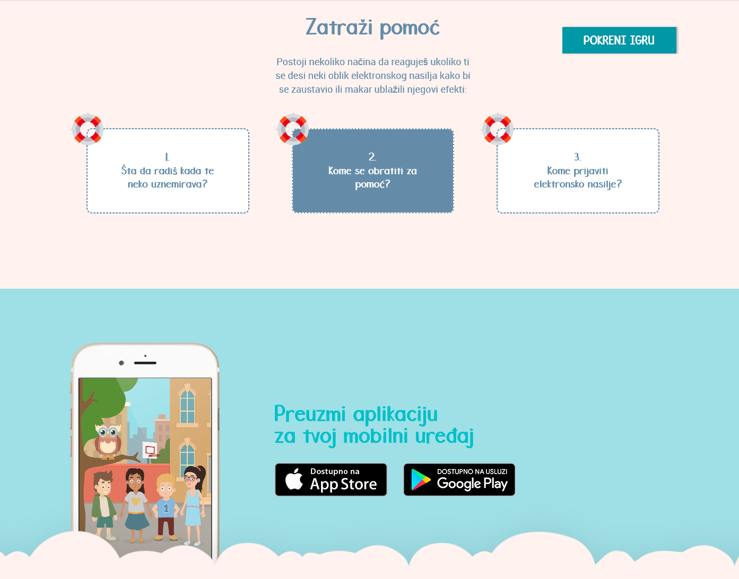
Kome se obratiti za pomoć?

Slide 8
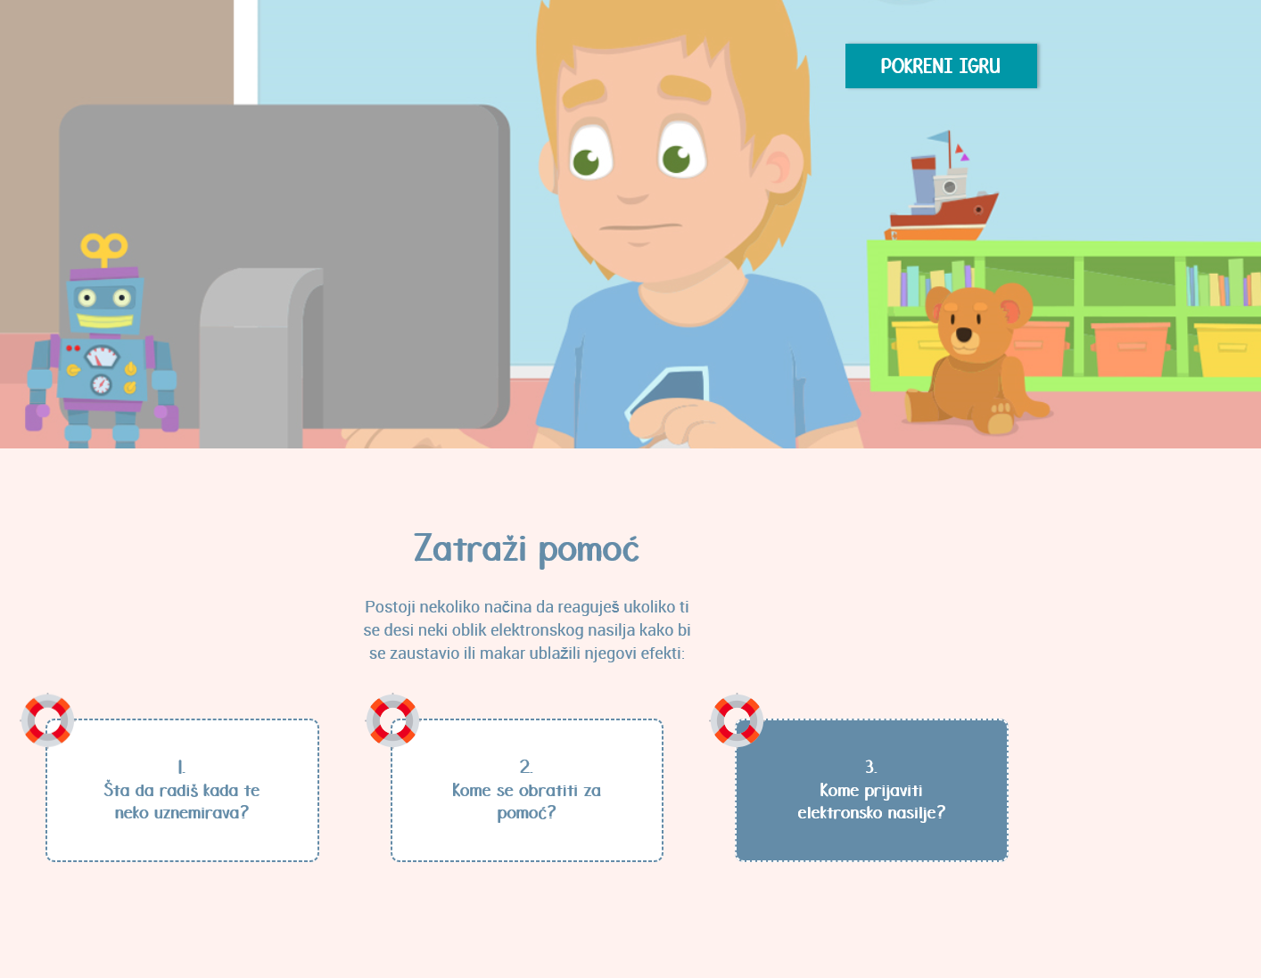
Kome prijaviti elektronsko nasilje?

Slide 9
